Slide 1
Challenge mathématique 2024 – 2025
Manche 3 – Niveau maternelle (problème 1 jour 3)
Ali (A partir de 5 ans) :
Le jeton d’Ali est sur la case 9. Il lance le dé et recule.
Voici le dé qu’il a lancé :
Sur quelle case son jeton va-t-il arriver ?
Mission mathématiques 68

Slide 2
Challenge mathématique 2024 – 2025
Manche 3 – Niveau maternelle (problème 1 jour 3)
Francis (A partir de 4 ans) :
Le jeton de Francis est sur la case 5. Il lance le dé et recule.
Voici le résultat du dé :
Sur quelle case son jeton va-t-il arriver ?
Mission mathématiques 68

Slide 3
Challenge mathématique 2024 – 2025
Manche 3 – Niveau maternelle (problème 1 jour 3)
Les vaches (avant 4 ans) :
Voici la vache qui est dans
le pré. Dans la ferme il y a
deux autres vaches.
Combien y-a-t-il de vaches
en tout ?
Mission mathématiques 68

Slide 4
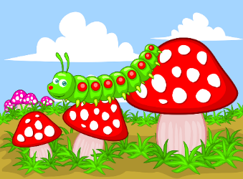
Challenge mathématique 2024 – 2025
Manche 3 – Niveau maternelle (problème 2 jour 3)
Les champignons (A partir de 5 ans) :
« Une chenille mange
tous ces champignons :
Combien faut-il de champignons pour nourrir trois chenilles ?
Mission mathématiques 68

Slide 5
Challenge mathématique 2024 – 2025
Manche 3 – Niveau maternelle (problème 2 jour 3)
Les feuilles (A partir de 4 ans) :
« Une chenille mange
toutes ces feuilles :
Combien faut-il de feuilles pour nourrir trois chenilles ?
Mission mathématiques 68

Slide 6
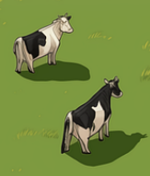
Challenge mathématique 2024 – 2025
Manche 3 – Niveau maternelle (problème 2 jour 3)
Les vaches dans le pré (Avant 4 ans) :
Voici les vaches qui sont dans le pré.
Une autre vache arrive dans le pré.
Combien y a-t-il maintenant de vaches
dans le pré ?
Mission mathématiques 68

Slide 7
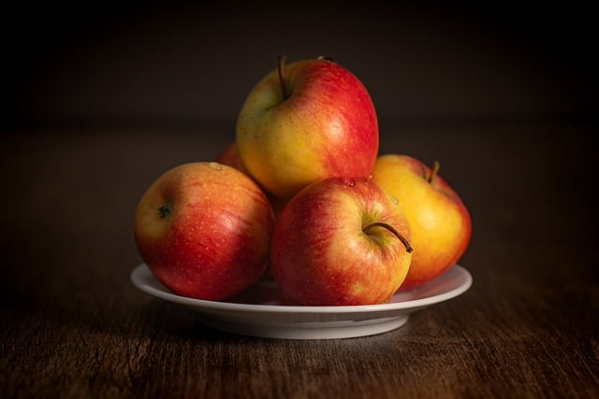
Challenge mathématique 2024 – 2025
Manche 3 – Niveau maternelle
Bonus n°2 : production d’énoncé
Mission mathématiques 68

